Slide 1
经典动态规划 (一) 博弈类
292. Nim Game
486. Predict the Winner
1025. Divisor Game
877. Stone Game
1140. Stone Game II
1406. Stone Game III
1510. Stone Game IV
你们的好朋友Eddie

Slide 2
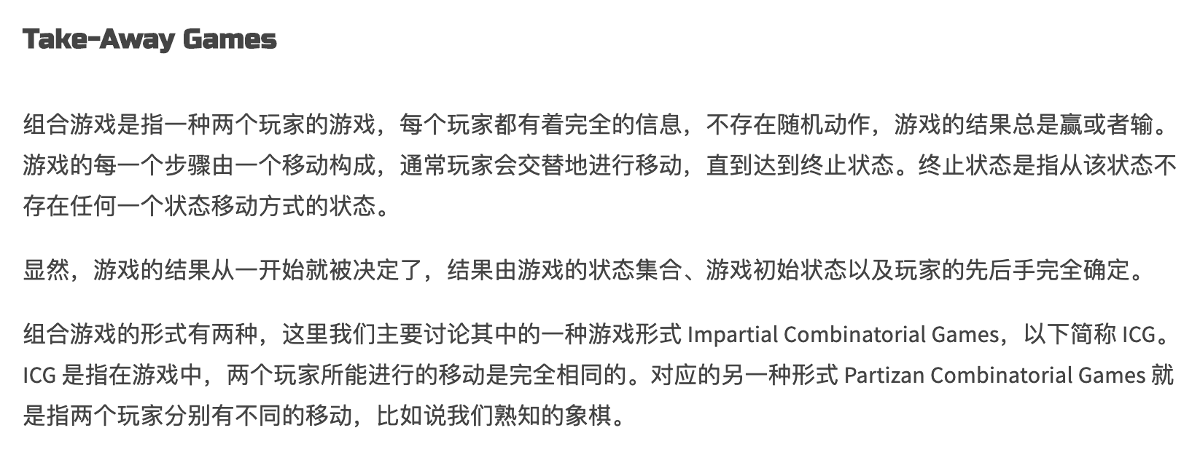
博弈论-公平组合游戏 (Game Theory -- Impartial Combinatorial Games)

Slide 3
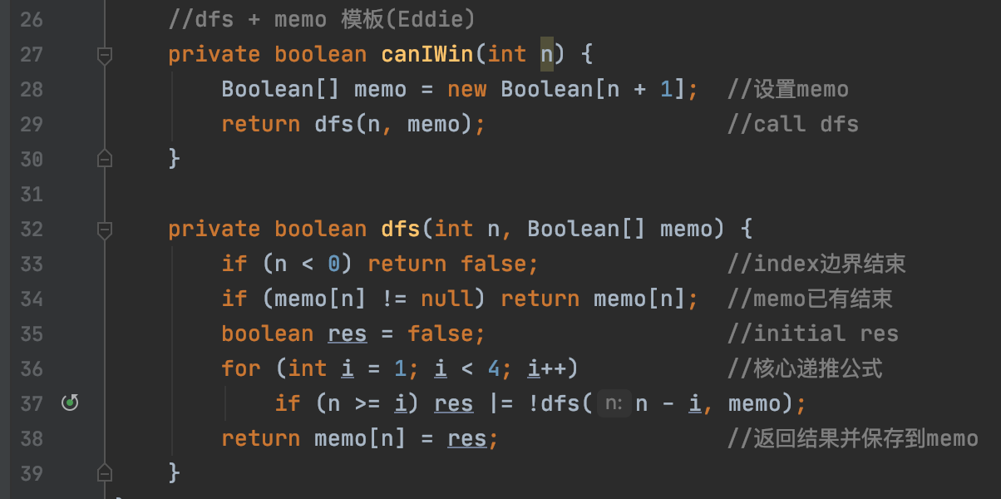

Slide 4
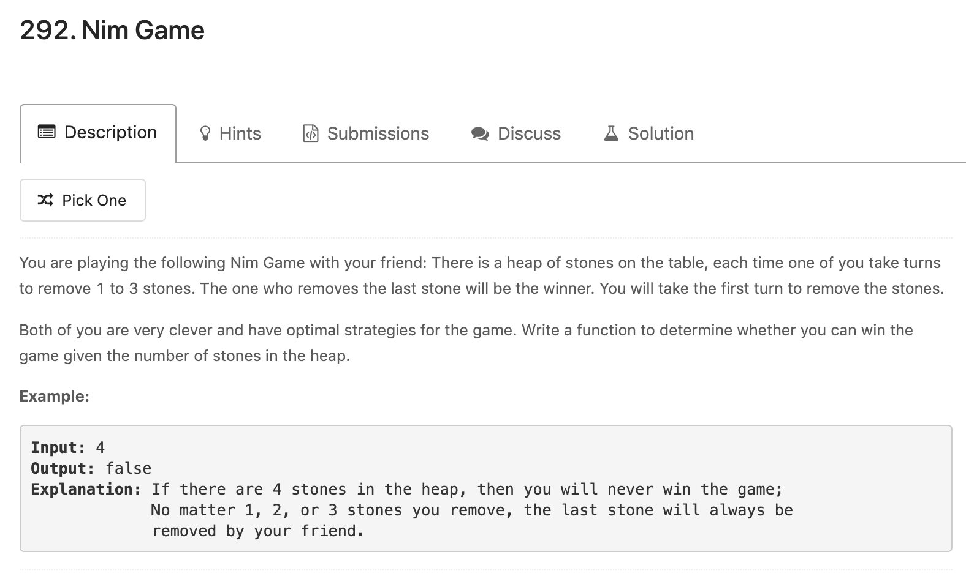
两人按顺序拿1到3个石头，拿最后一个石头的人赢

Slide 5
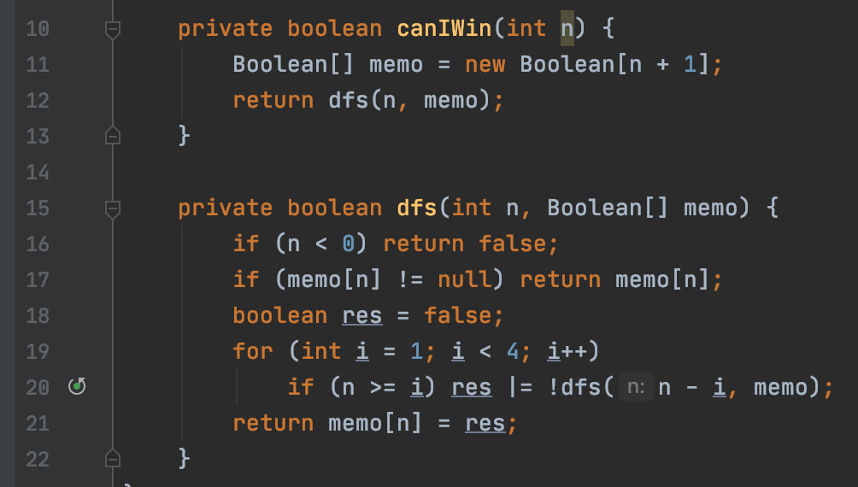
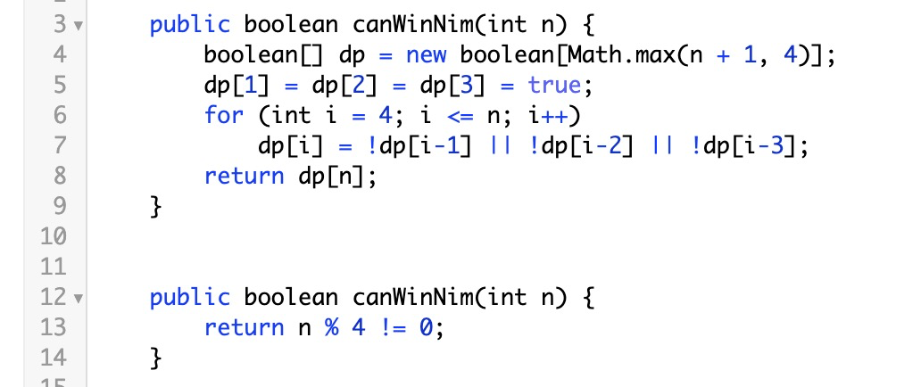
If dp[i] want to win the game, it must guarantee at least one of dp[i -1] dp[i -2] dp[i - 3] fail, 也就是说在我的选择的环节，我有3个选择，只要我有一个选择能让对手输，我就一定赢

Slide 6
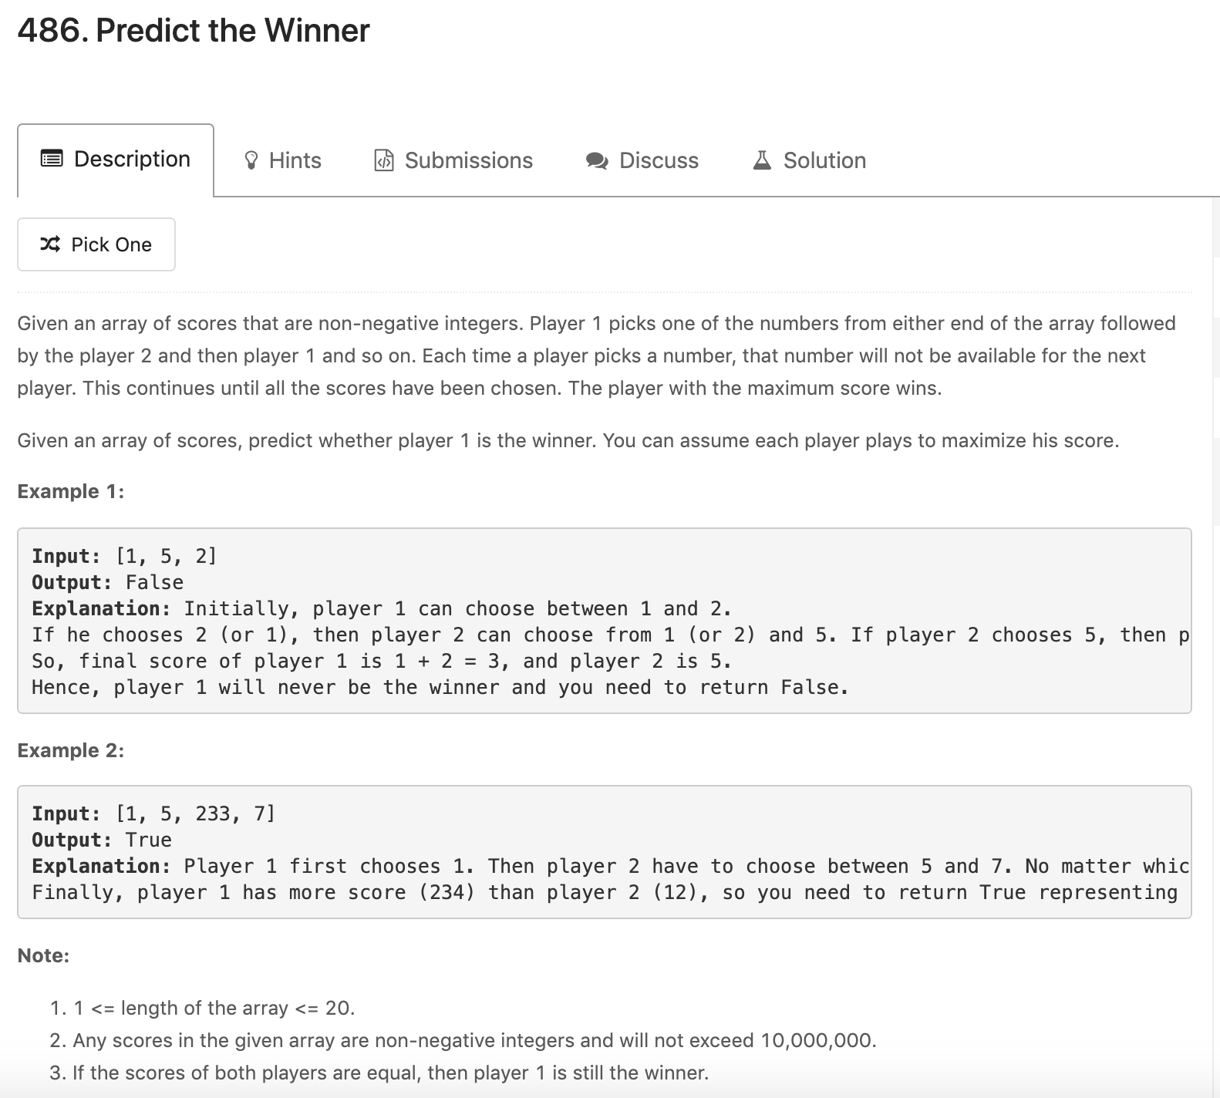
两人轮流拿数字，从头或从尾只拿一个，全拿完分数最高者获胜

Slide 7
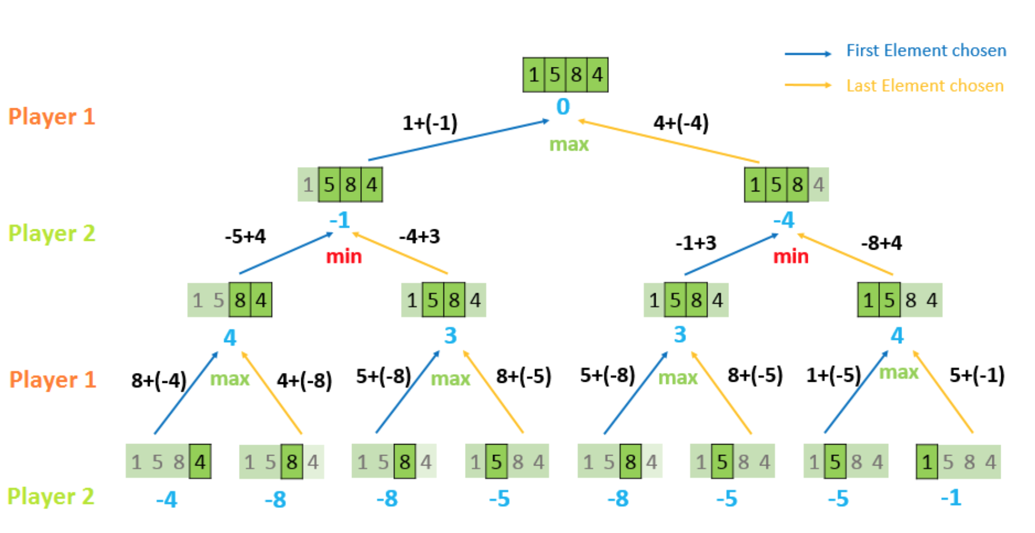

Slide 8
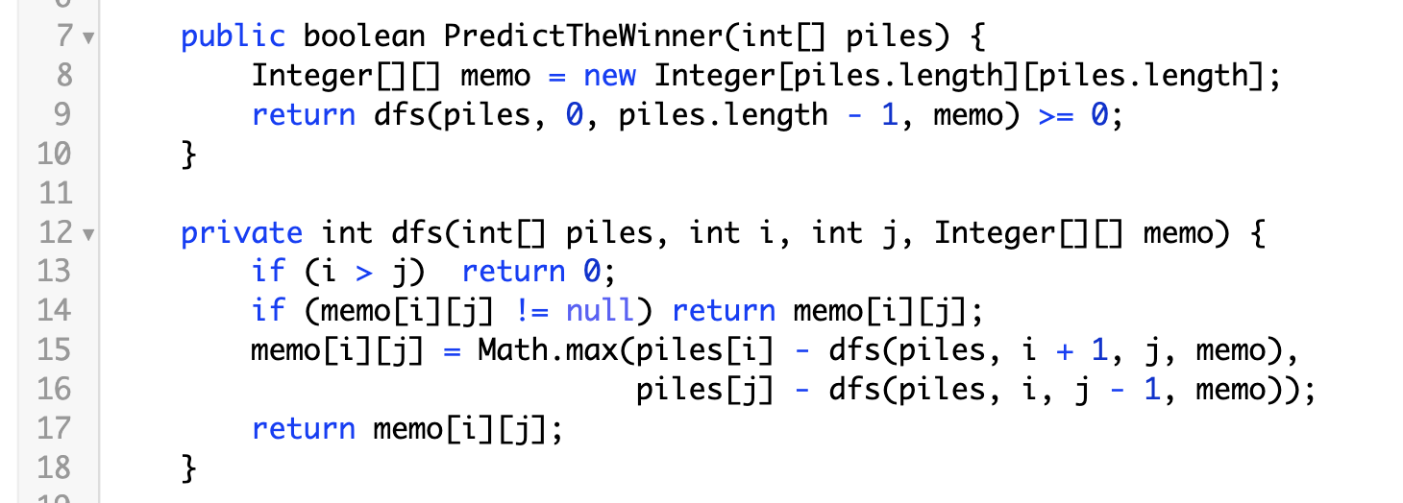
You have two choice, choose front or choose back.
dfs(i + 1) or dfs(j - 1) is for rest of the cards your opponent max score.
You can use your score - your opponent’s score >= 0 to see if you can win

Slide 9
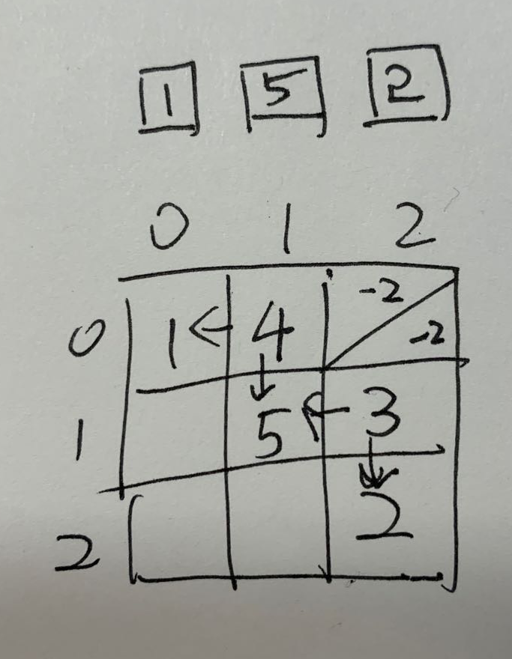
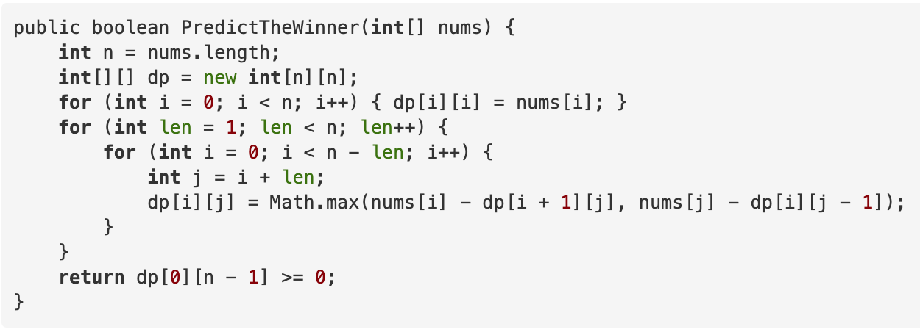

Slide 10
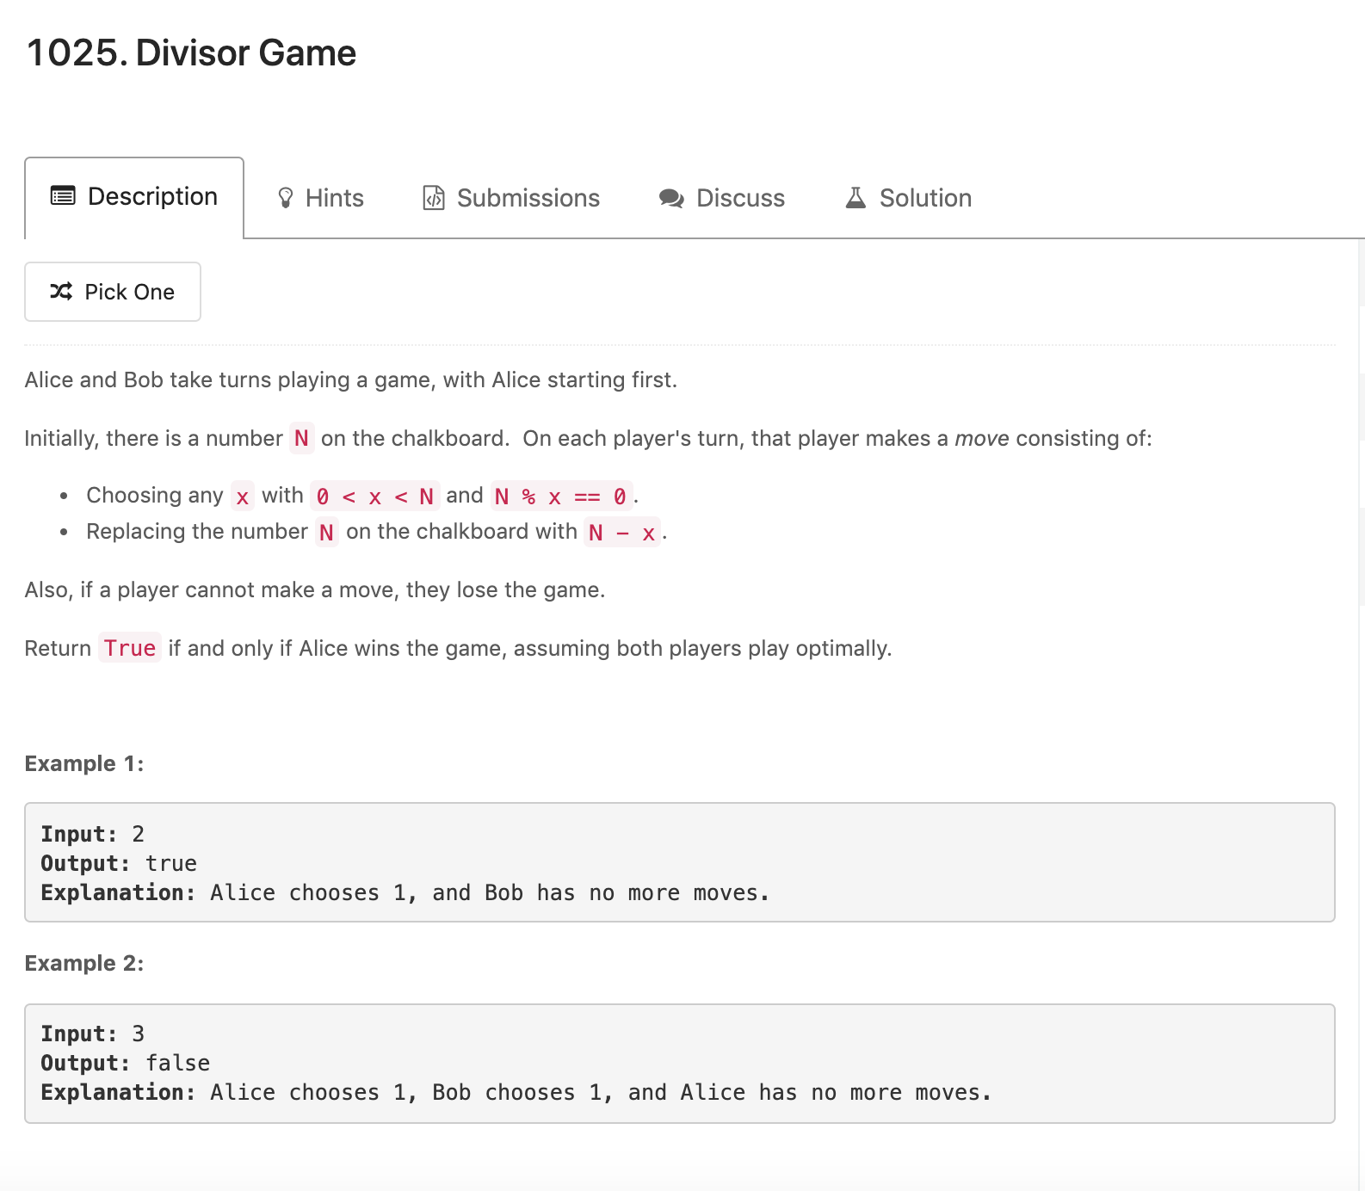
两人轮流减去一个数字，这个减去的数字必须能被原来的N整除，直到拿完。拿最后一个数字的玩家获胜（相当于你的对手无路可走）

Slide 11
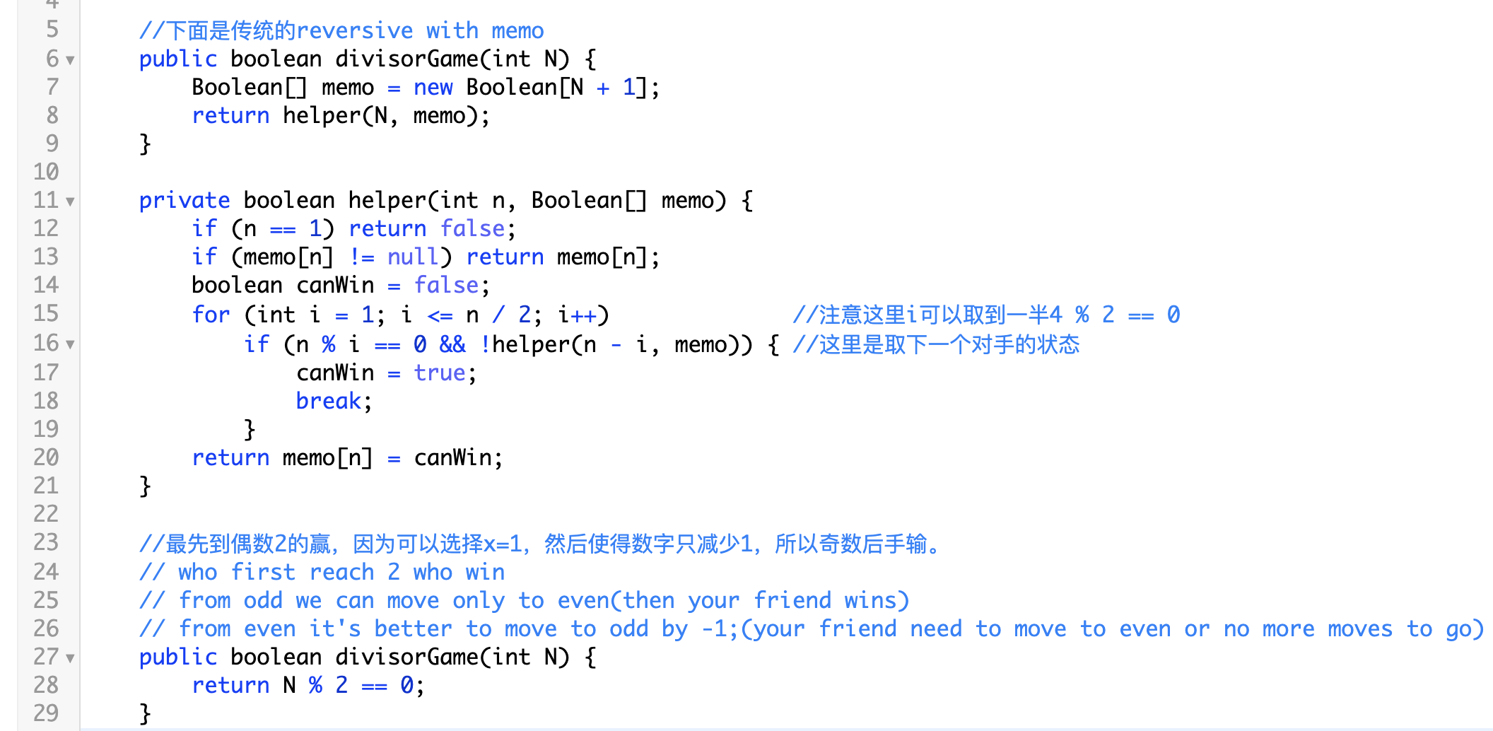

Slide 12
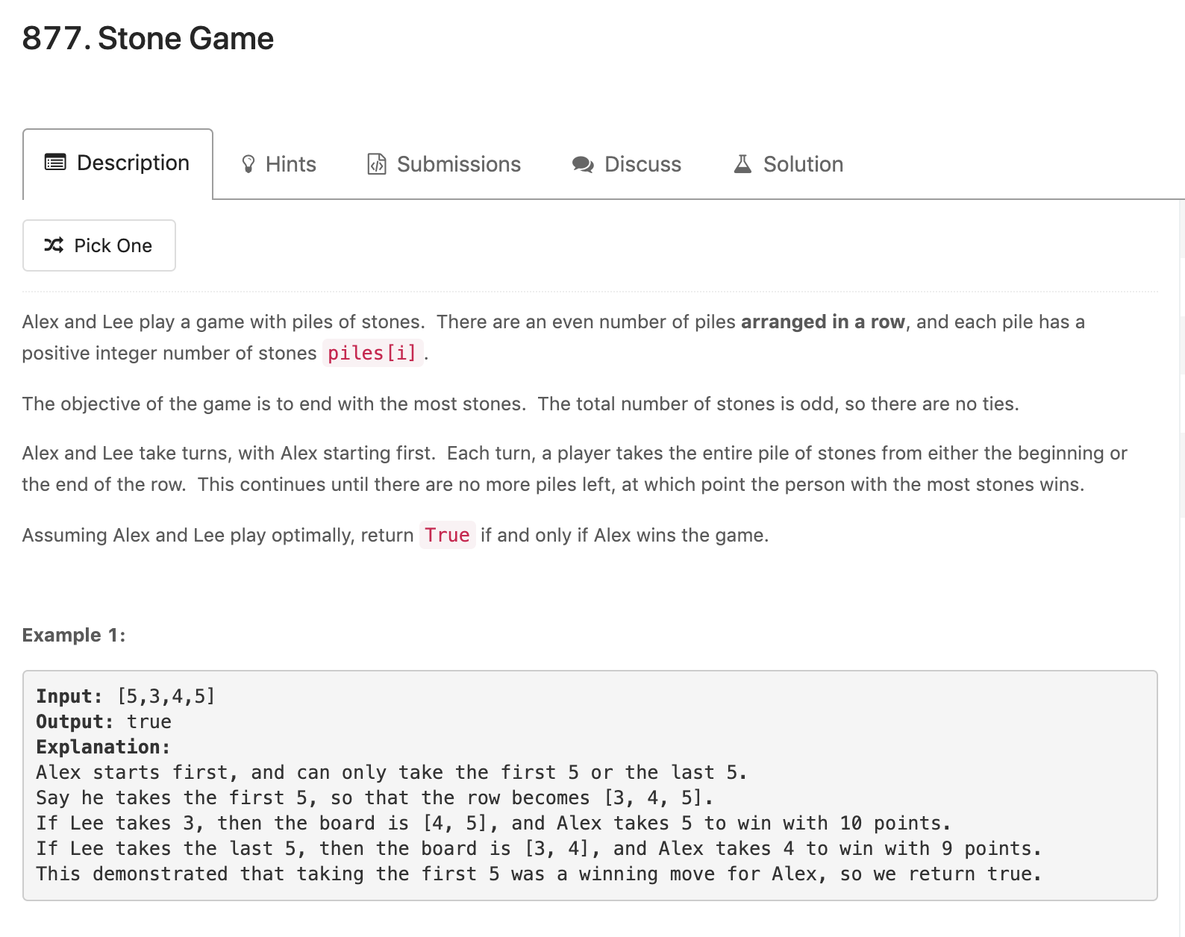
Difference:
Total number of stones are odd
两人轮流头尾取一个石头，分数最高者获胜

Slide 13
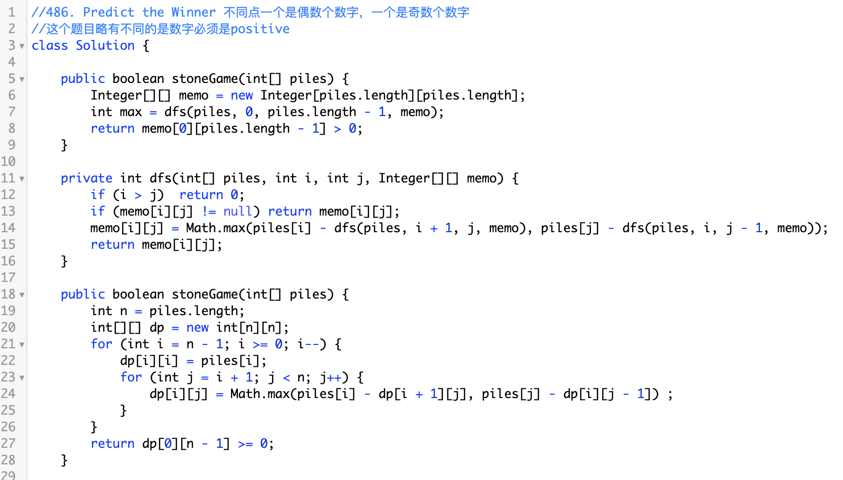

Slide 14
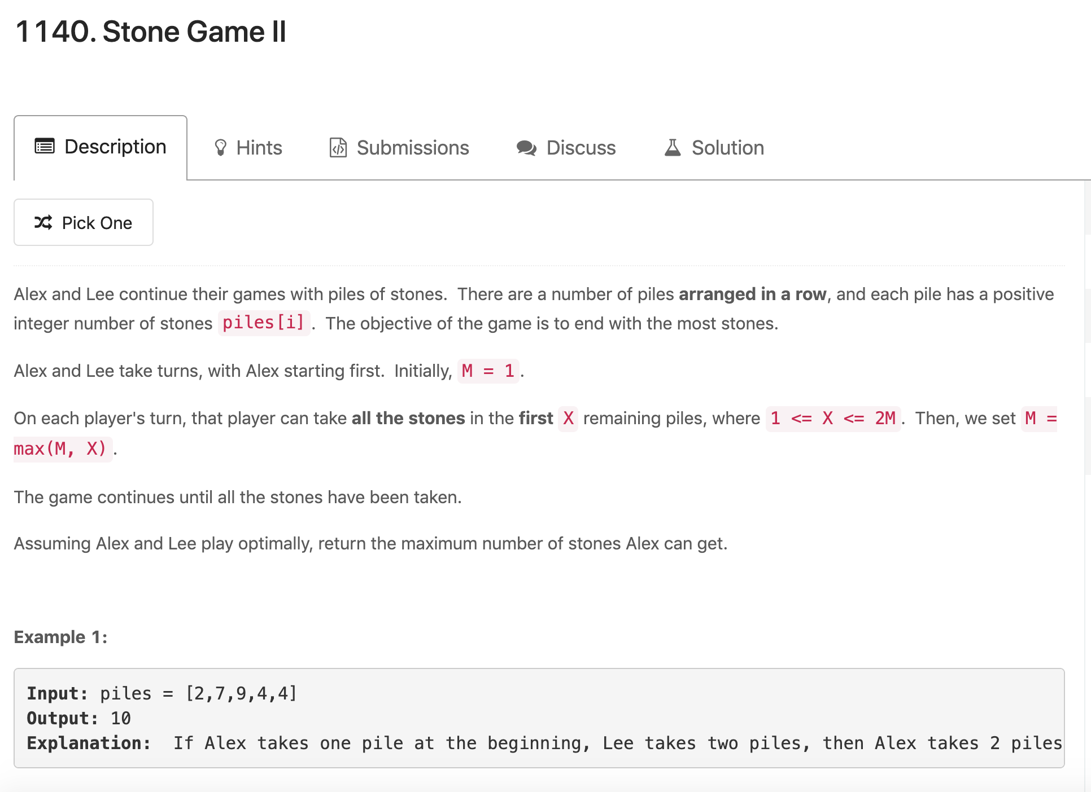
两人轮流取石头，取的数量X有限制在[1,2*M] M是上一次的max(M, X)
石头分数多的人获胜

Slide 15
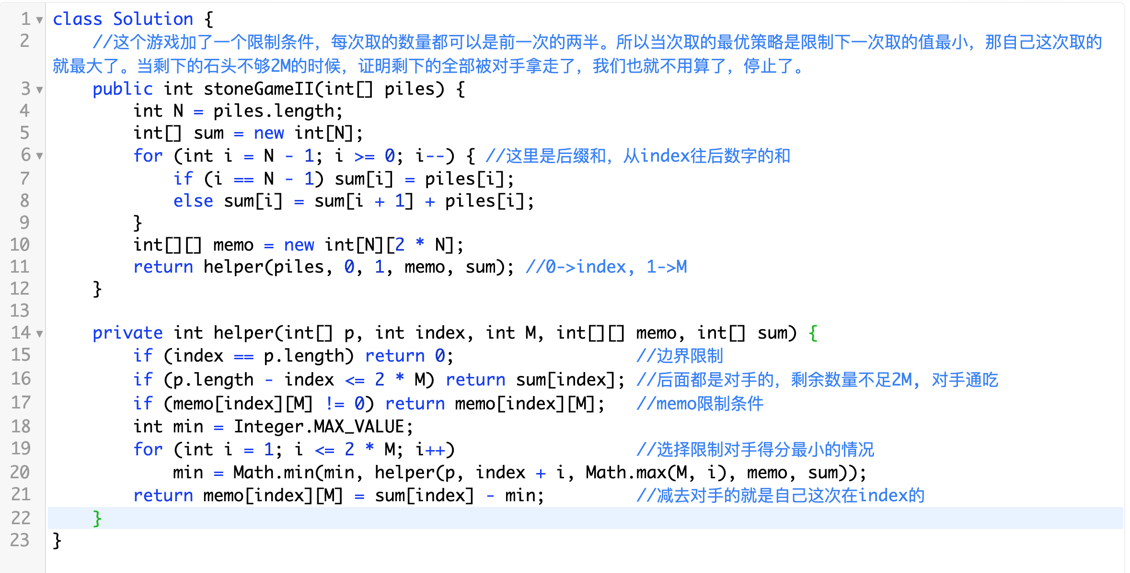

Slide 16
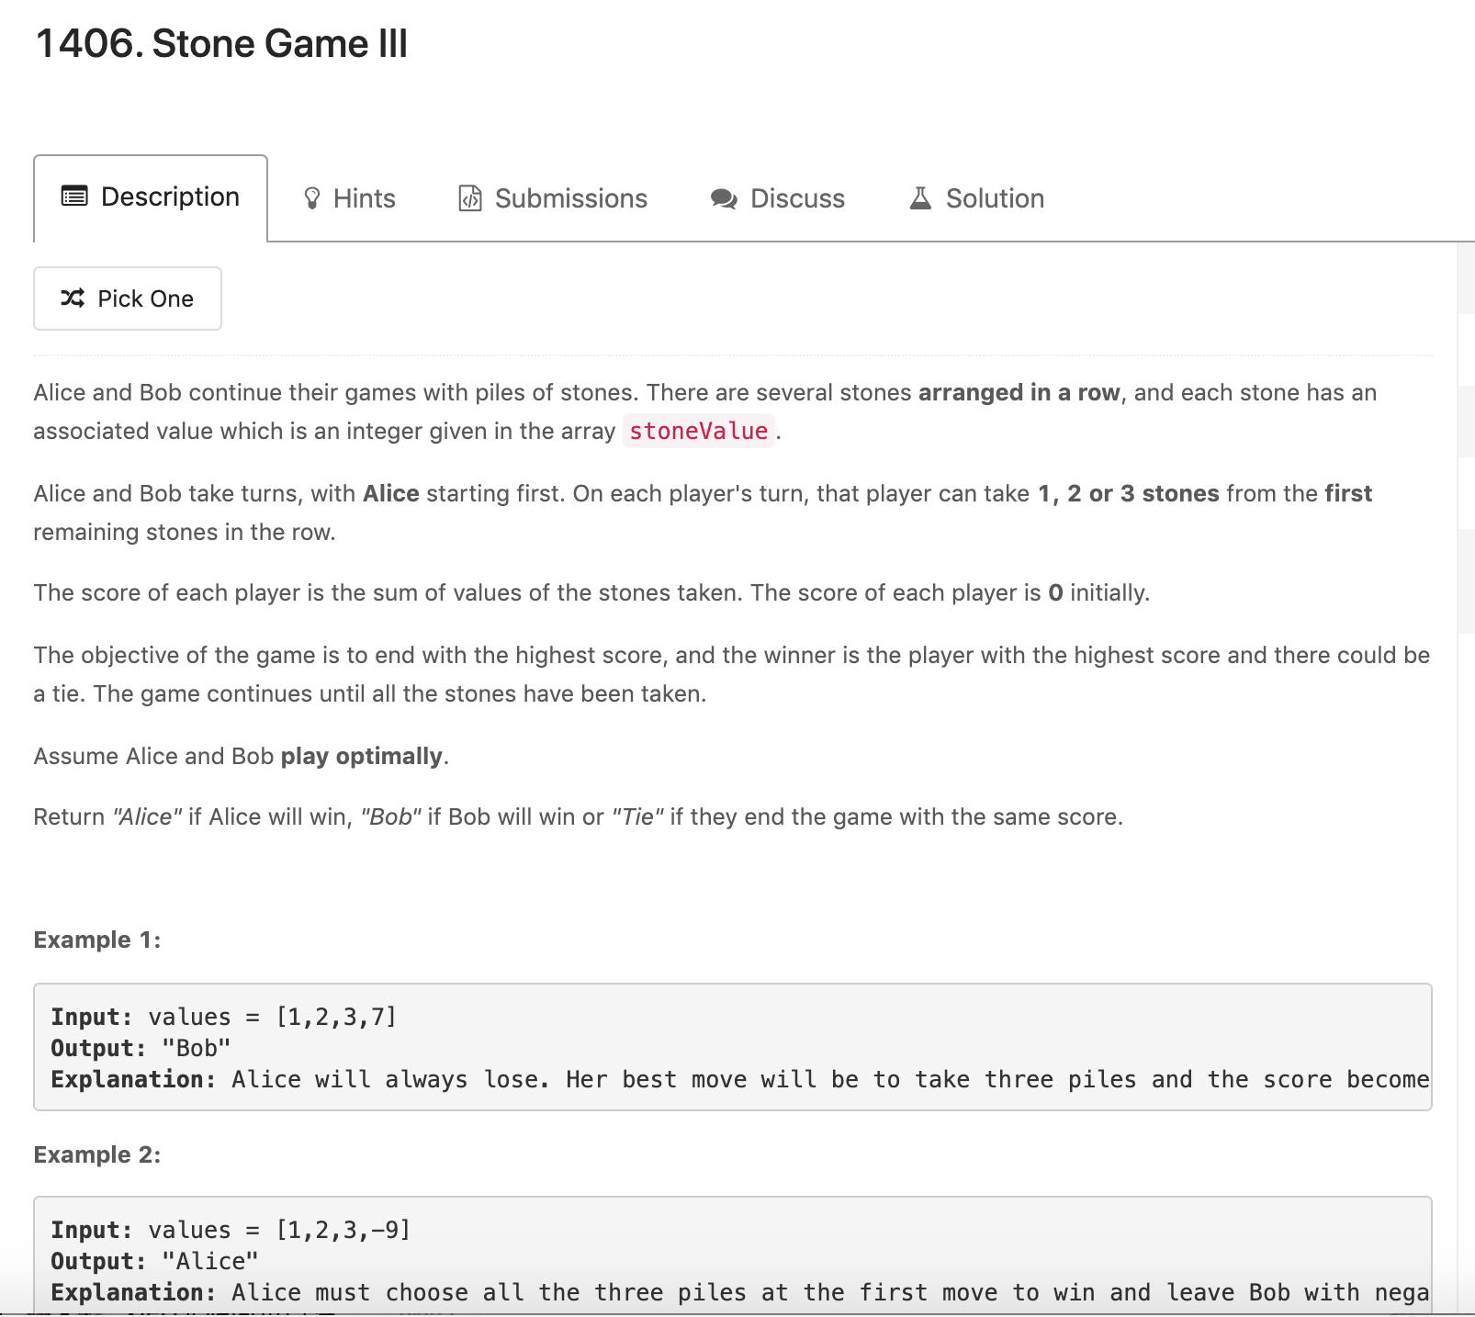
两人轮流拿石头，只能拿最左边的1个，2个或者3个。分数最高者获胜

Slide 17
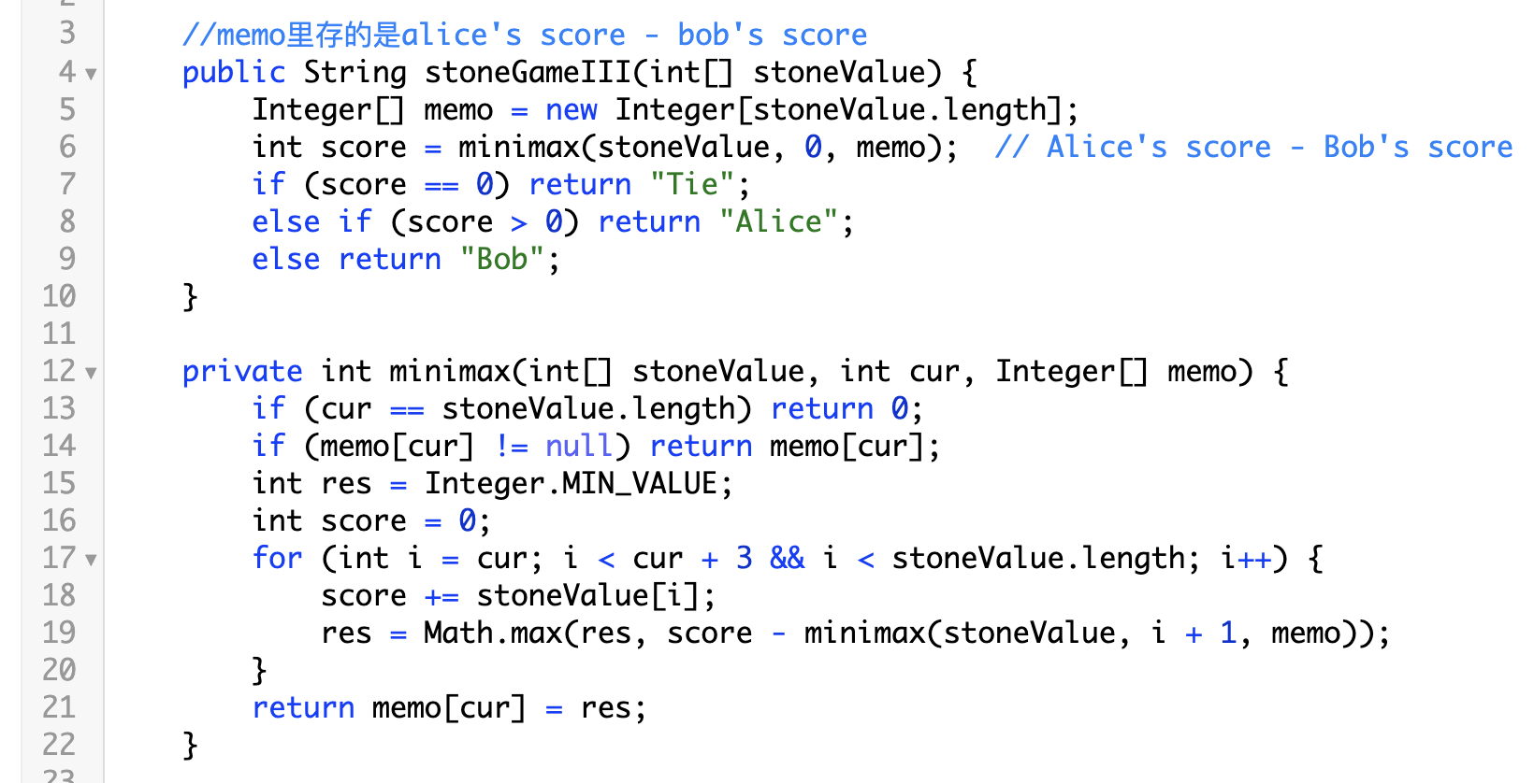

Slide 18
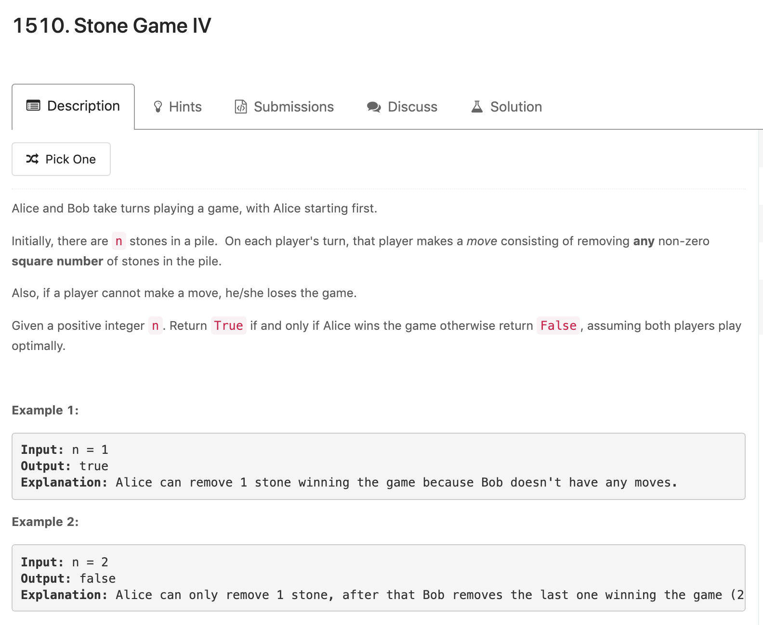
两人轮流取石头，只能取走平方数的石头，拿最后一个石头的玩家获胜

Slide 19
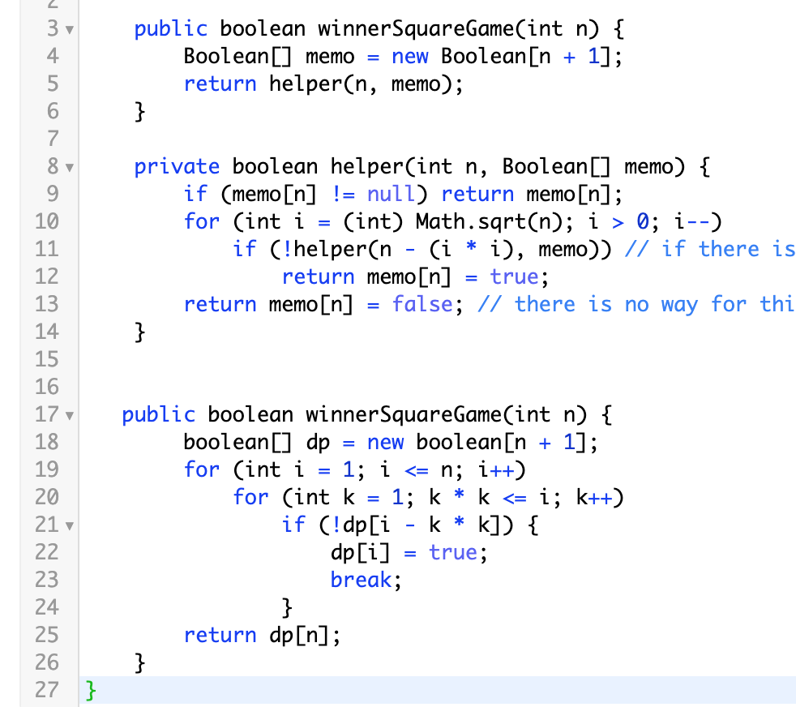
You win == make sure other player remaining numbers (n - i * i) can not win

Slide 20
DP game theory summary
dfs+memo 或者dp iterative写法都可以解答，个人认为dfs方式比较适合这类型
prefixSum或者minimax都可以作为得到当前位置res的方式
时间复杂度在memo或者iterative下一般为O(n) 因为每次的选择都是有限的，常见的有，从一头拿，从两头拿，从一头按各种规则拿.
这类型题目比较好分辨，一般为2人游戏，要注意不要陷入greedy的陷阱，每一次的操作都需要minimal对手下一步的max收益
Dfs+memo 模板again

Slide 21
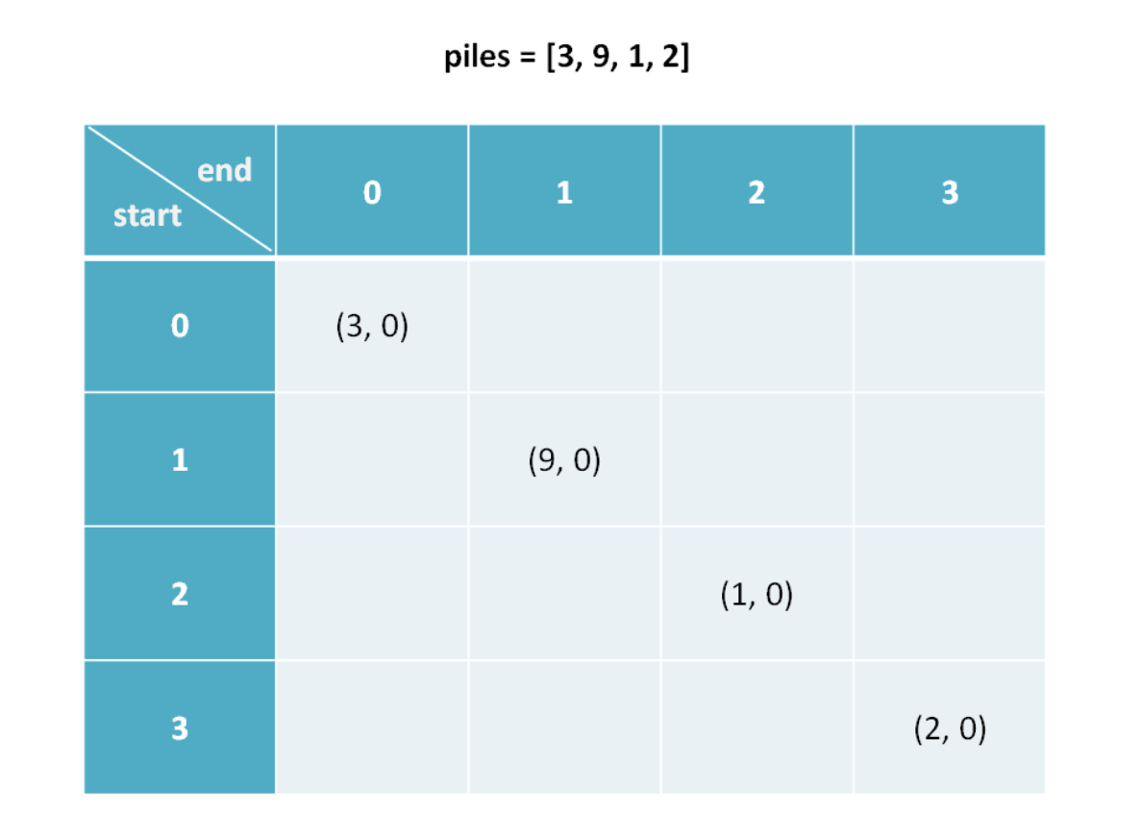
加法的dp
或者可以使用减法dp

Slide 22
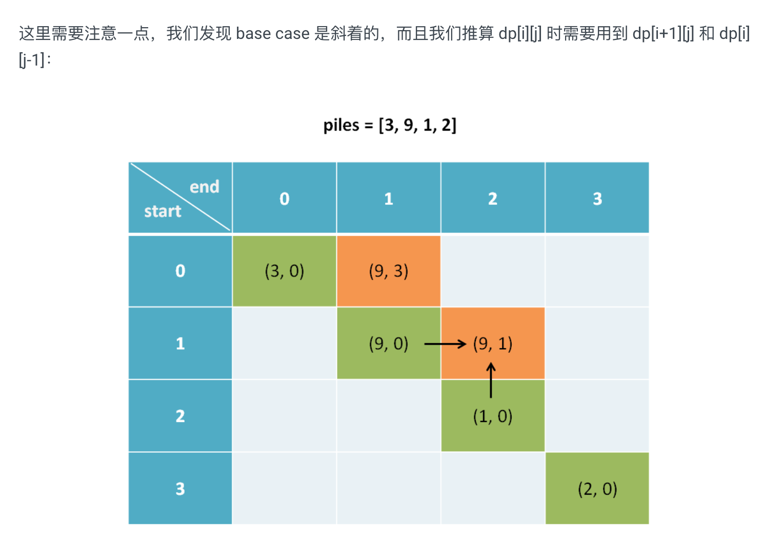

Slide 23
